Slide 1
【本教材について】
テーマ： 防災リーダーの役割/住民(構成員)の自助意識を高めるには
単元名： １ 地域の災害リスクの把握と自主防災活動の必要性
所要時間： 60分程度
準備：
  自治体の地域防災計画やハザードマップの内容をスライドに反映させて下さい。
  「１．わがまち（地域）の災害発生のおそれ」 は、「地震災害」と「風水害 」の２種類の【ワークショップ】があります。地域の状況に合わせてご利用下さい。
  補助教材にある「ワークシート」と細マジック（黒）を参加者人数分準備して下さい。
  適宜、スライドの追加や変更をすることができます。参加者の特性（自主防災組織等の会長が多いか、在職期間が長いかなど）に応じて、内容の追加・削減や修正・変更を検討することで、より良い研修効果が期待できます。
  実際に研修を行う前に、何人かのグループを作り、練習し合う場を設けることもよい研修とするうえで効果的です。

Slide 2
防災リーダーの役割/住民
(構成員)の自助意識を高めるには
地域の災害リスクの把握と
自主防災活動の必要性

Slide 3
学習目標と内容
学習目標
地域防災リーダーとして、最低限理解しておきたい基本的なことを理解する
  ＜目次＞
  わがまち（地域）の災害発生のおそれ
  自主防災活動の必要性
  P. 1～22
  P.23～35
Notes:
【補足説明】
この単元の目標を伝えます。

Slide 4
１．わがまち（地域）の災害発生の
おそれ
40分

Slide 5
近年、大規模な災害が
頻繁に発生しています

Slide 6
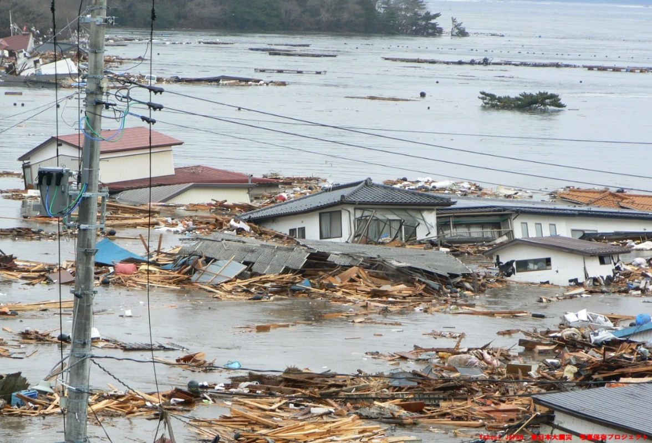
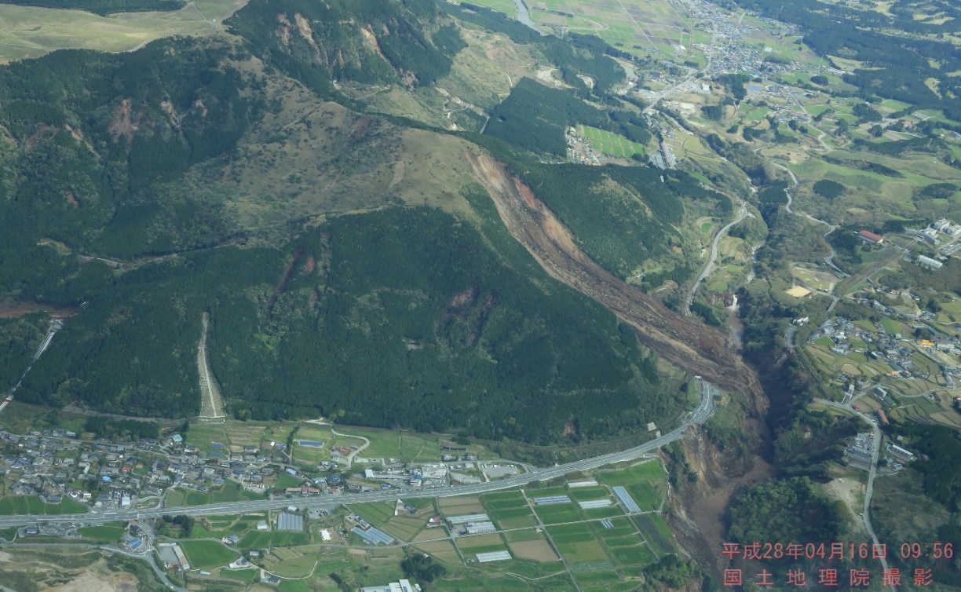
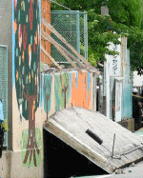
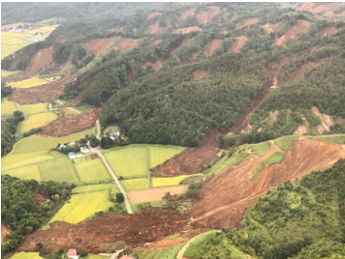
災害発生のおそれを認識しておくことの重要性
近年、日本各地で発生している地震災害
事例１）東日本大震災
2011年（平成23年）3月11日
事例２）平成28年熊本地震
2016年（平成28年）4月14日以降
写真：総務省消防庁ホームページ
写真：総務省消防庁ホームページ
事例３）大阪府北部を震源とする地震
2018年（平成30年）6月18日
事例４）北海道胆振東部地震
2018年（平成30年）9月6日
写真：内閣府防災情報のページ
写真：総務省消防庁ホームページ
Notes:
【補足説明】
近年、死者が出る大規模な地震災害が発生しています。
事例１）東日本大震災（気象庁の命名は、平成23年東北地方太平洋沖地震）：2011年（平成23年）3月11日。最大震度７。巨大な津波により沿岸部に壊滅的な被害が発生。
事例２）平成28年熊本地震：最初の震度７の地震は4月14日21時26分、2回目の震度7の地震（本震）は4月16日。最大震度７（2回）。
事例３）大阪府北部を震源とする地震：2018年（平成30年）6月18日。最大震度6弱。小学校のプール沿いのブロック塀が倒壊し死亡事故発生。
事例４）北海道胆振(いぶり)東部地震：2018年（平成30年）9月6日。最大震度7。大規模な土砂崩れが発生。道内の離島などを除くほぼ全域約295万戸で停電。

Slide 7
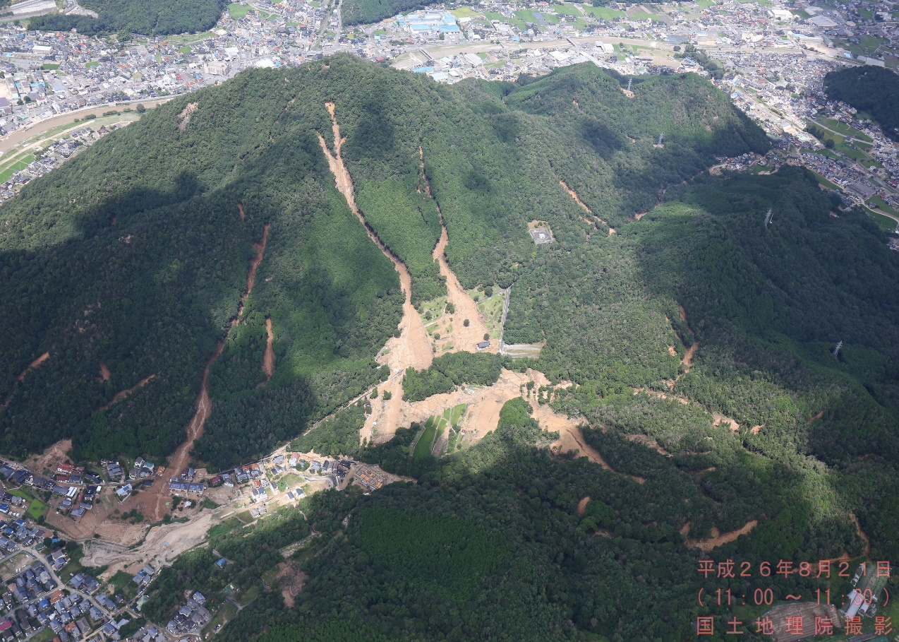
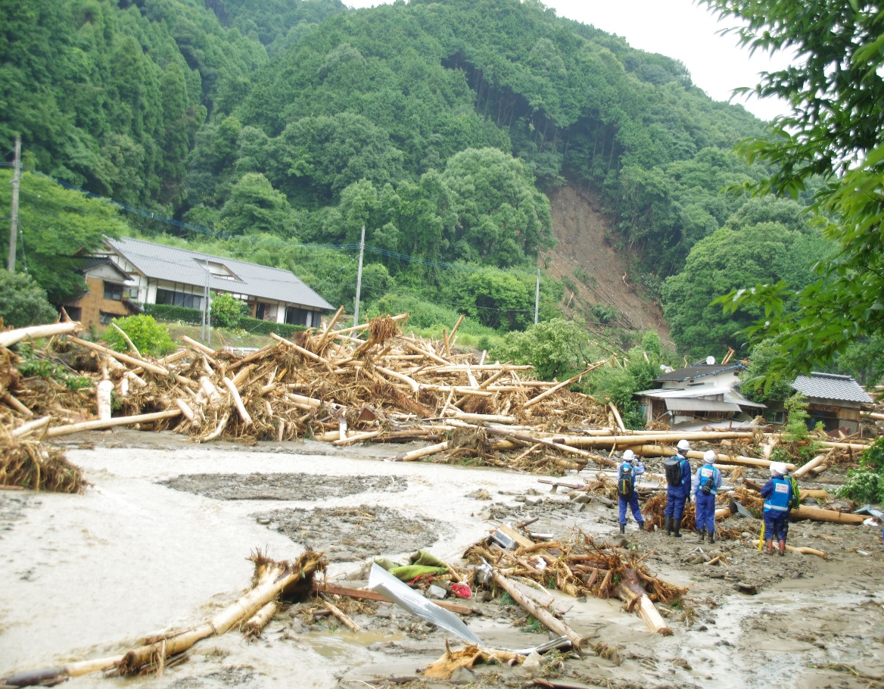
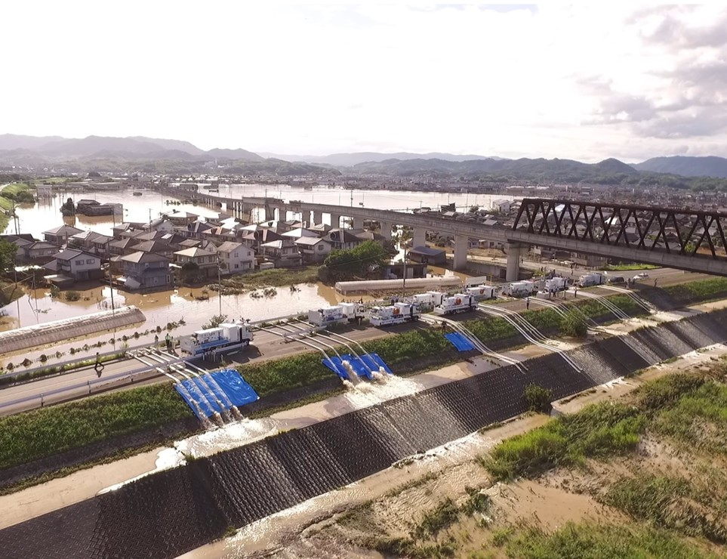
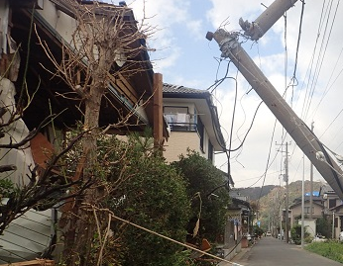
災害発生のおそれを認識しておくことの重要性
近年、日本各地で発生している風水害
事例２）平成29年九州北部豪雨
（福岡県や大分県などで
河川氾濫、土砂災害）
事例１）平成26年8月豪雨
（広島市で土砂災害）
写真：国土交通省 国土地理院ホームページ
写真：国土交通省ホームページ
事例３）平成30年7月豪雨
事例４）令和元年台風15号災害
写真：国土交通省ホームページ
写真：国土交通省ホームページ
Notes:
【補足説明】
大雨や台風、竜巻などの強風により、多くの死者が発生したり、家屋が倒壊するなどの大規模な風水害が発生しています。
事例１）平成26年8月豪雨：北陸、東海、近畿、中国、四国など広範囲に被害が発生。特に広島市では土砂災害により多数の死者が発生。
事例２）平成29年九州北部豪雨：福岡県や大分県などで河川氾濫、土砂災害が発生。
事例３）平成30年7月豪雨：西日本を中心に、北海道や中部地方を含む全国的に広い範囲で記録された台風7号および梅雨前線等の影響による集中豪雨。西日本を中心に、河川の氾濫や洪水、土砂災害などの被害が発生。倉敷市真備町(まびちょう)では堤防の決壊により広範囲が冠水。
事例４）令和元年台風15号災害：関東地方に上陸した台風により、千葉県を中心に、多くの建物に被害（例：屋根・瓦の被害。ゴルフ練習場の鉄柱が風圧によって倒壊し家屋被害）。電柱や大型鉄塔の倒壊により長期間の停電が発生。

Slide 8
私たちの地域に
起こりうると想定されている
地震災害／風水害

Slide 9
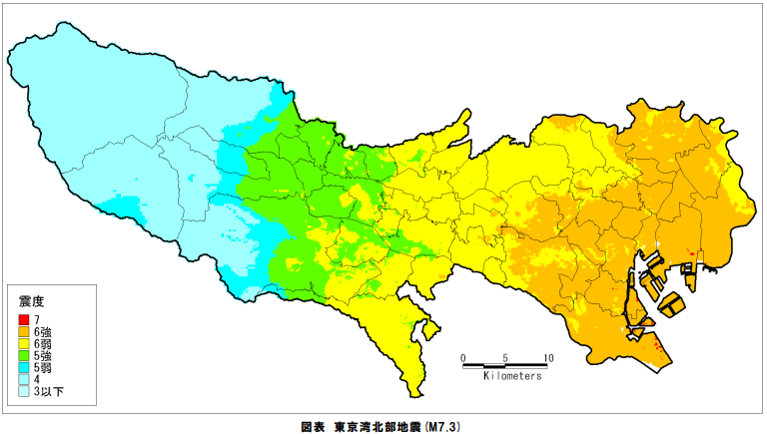
■■市に想定されている地震の被害
想定地震
  ■■地震 （震源： マグニチュード： 最大震度： ）
主な被害
  人的被害（死者●●名、負傷者●●●名）
  物的被害（建物倒壊、火災、液状化、土砂災害）
「地震災害」と「風水害」の２種類がありますので、説明する方が、地域の実情に合わせて、適宜選択してご利用下さい。
また、本スライドの赤枠の内容は、研修を行う地域で発生が想定されている地震についての被害想定の図等に置き換えて下さい。本スライドでは、首都直下地震の震度分布図を例示しています。
研修会の受講者や規模にあわせて、被害想定の図等を用意して下さい。
震度分布図を
貼り付けて下さい
（事例を貼っておく）
首都直下地震等による東京の被害想定より引用
Notes:
【補足説明】
本スライドの赤枠の内容は、研修を行う地域で発生が想定されている地震の被害想定の情報に置き換えて下さい。
自地域で想定されている地震（想定地震の名称、震源、マグニチュード、最大震度）と被害の概要を説明します。

Slide 10
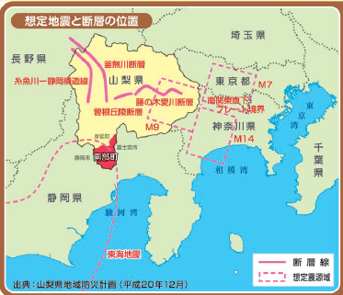
山梨県に想定されている地震の被害
想定される地震について
山梨県が行った「山梨県地震被害想定調査（平成8年3月）」及び「山梨県東海地震被害想定調査（平成17年）」における想定地震は、東海地震、南関東直下プレート境界地震（現在は首都直下地震）、釜無川断層地震、藤の木愛川断層地震、曽根丘陵断層地震の6つです。
このうち、南部町への影響が大きい地震として「東海地震」を想定しています。
東海地震
予想される東海地震は駿河トラフから北西に潜り込むフィリピン海プレートと、大陸のユーラシアプレートの境界で発生するプレート境界型地震です。プレート境界に当たる駿河湾内の最深部は、トラフ（海盆）となっているので、海溝型地震とも呼ばれています。
南部町地震ハザードマップより引用
Notes:
・（東海地震に係る地震防災対策強化地域の見直し）
新しい想定震源域に基づき、2002年4月23日開催の中央防災会議の審議を
経て、東海地震に係る地震防災対策強化地域（以降、強化地域という）の
見直しが行われました。結果、強化地域は従来の６県167市町村から８都
県263市町村（当時）に対象が拡大されました。山梨県では2005年4月1日
現在で38市町村中36市町村が強化地域に指定されています。
（人的被害）
身延町、南部町、甲府市、富士吉田市を中心に、震度６弱以上の地域で建
物被害や斜面崩壊などにより多くの死傷者が発生すると想定されます。
最悪ケースの冬朝５時（予知なしの場合）では、死者約370人、重傷者
約670人、軽傷者約5,400人と想定されます。また、予知があった場合、
死者約160人、重傷者約270人、軽傷者約2,080人と想定されます。死傷者
の多くが建物被害に起因するものです。

Slide 11
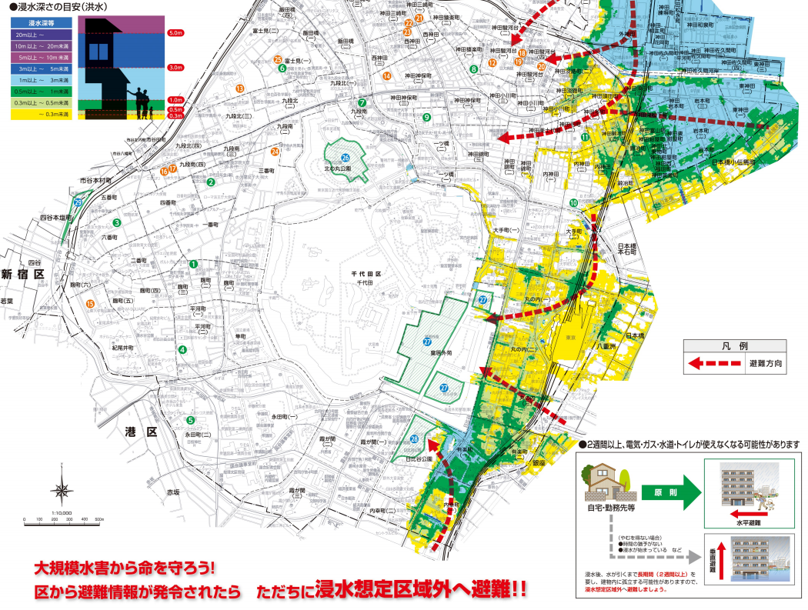
■■市に想定されている大雨や台風等の被害
大雨や台風による主な被害
  高潮による浸水
  洪水による浸水
  低地帯等の内水氾濫による浸水
  大雨による土砂災害（土石流、がけ崩れ等）
  強風・竜巻による家屋倒壊等
「地震災害」と「風水害」の２種類がありますので、説明する方が、地域の実情に合わせて、適宜選択してご利用下さい。
また、本スライドの赤枠の内容は、研修を行う地域で発生が想定されている大雨や台風についての被害想定の図等に置き換えて下さい。本スライドでは、千代田区洪水ハザードマップを例示しています。
研修会の受講者や規模にあわせて、被害想定の図等を用意して下さい。
浸水想定区域図など
ハザードマップの図を
貼り付けて下さい
（事例を貼っておく）
千代田区洪水ハザードマップより引用
Notes:
【補足説明】
本スライドの赤枠の内容は、研修を行う地域で発生が想定されている風水害の被害想定の情報に置き換えて下さい。
自地域で想定されている風水害における主な被害の概要について説明します。

Slide 12
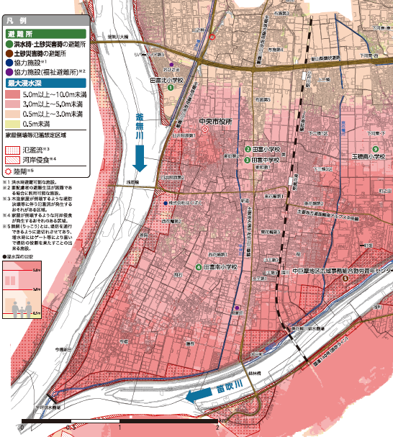
山梨県中央市に想定されている大雨や台風等の被害
中央市は広範囲での浸水が想定されています。
家屋倒壊等氾濫想定区域に含まれる、深い浸水が
予想される等、屋内安全確保が行えない区域は早期の立ち退き避難が必要な区域とされています。
大規模洪水時には、市内の避難所だけでなく、
市内の親戚や知人宅等へ避難することも検討が必要です。
中央市 田富地区洪水ハザードマップより引用
Notes:
【中央市洪水ハザードマップ】
中央市洪水ハザードマップは、国及び県の調査結果をもとに、釜無川、笛吹川、荒川、境川、滝戸川、滝沢川、芦川が大雨によって増水し堤防が壊れた場合の浸水の広がる範囲や深さを表した浸水想定区域図と、土砂災害警戒区域の状況、洪水避難に関する資料などをまとめたものです。
なお、このハザードマップは、対象7河川の最大浸水状況を重ね合わせた地図であり、その他の中小河川のはん濫や内水はん濫(雨水が河川に排水できなくなり生じる浸水被害)等を考慮していませんので、この浸水想定区域に指定されていない区域においても浸水が発生する場合がありますので注意してください。
※山梨県中央市を例に挙げた理由
中央市は釜無川により形成された沖積平野の地域と御坂山系からなる地域との二つの地理的特性をもっていて、両地域は笛吹川によって隔てられています。
中央市の自然災害は、その地勢条件等から、集中豪雨等の水害が主なものとなっており、山間部では山崩れや地滑り等の災害も少なくないため、中央市のハザードマップを大雨の被害のスライドで選択しました。

Slide 13
ワークショップ
35分
＜地震災害＞
皆さんが住む地域には
どのような被害が想定されて
いるでしょうか？
「地震災害」と「風水害」の２種類がありますので、研修を行う方が、地域の実情に合わせて、適宜選択してご利用下さい。
また、研修会の受講者や規模にあわせて、市町村単位・町内会単位・小学校区単位などワークショップで考えてもらう対象地域を決めてください。
Notes:
【補足説明】
受講者に、「地震発生時に、私たちが住む地域にはどのような被害が想定されているでしょうか？」と投げかけます。
（何人かの受講者を指名して、答えてもらってもよいでしょう。）
「地震災害における地域の危険について、科学的なデータである被害想定やハザードマップを使って確認していきましょう」と、次のワークショップにつなげます。

Slide 14
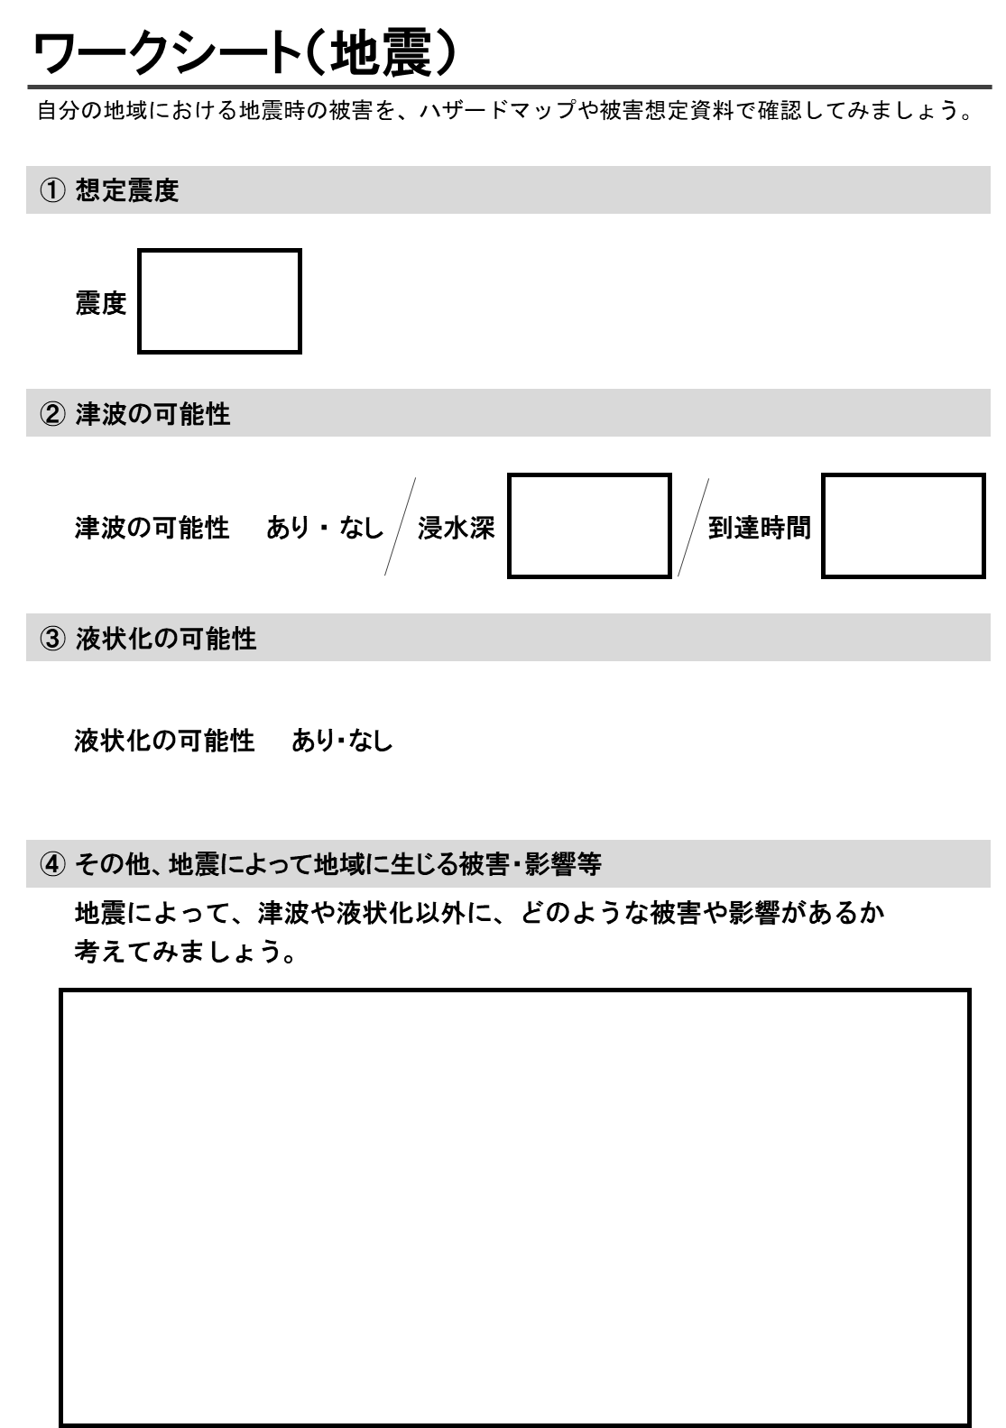
地震災害における地域の危険の整理
【個人作業】 ＜１０分＞
配布されたハザードマップや被害想定資料を確認し、皆さんの地域の危険性について「ワークシート(地震)」 に書き出しましょう
想定震度は？
津波の可能性は？
液状化の可能性は？
どのような被害や影響が生じるか？
  建物倒壊
  火災
  断水 ・・・
研修の受講者の防災に関する知識の習得状況等に応じて、作業時間等を適宜調整して下さい。
Notes:
【補足説明】
次の資料を、受講者一人一人に配布します。
自地域の「地震被害想定」
自地域の地震に関する「ハザードマップ」（震度分布図、液状化の危険度、建物倒壊危険度、火災発生危険度など）
補助教材の「ワークシート（地震）」（別添）
以下の順番でワークシートへの書き込みを促します。
震度分布図を見て、想定震度を確認し記述する。
ハザードマップを見て、地域の位置と範囲を確認する。
津波の浸水エリアに入っているかどうかを確認し、あり・なしのどちらかに〇を記入。
津波の可能性が「あり」の場合は、ハザードマップから浸水深を把握し書き出す。津波到達時間もあれば書き出す。
液状化の可能性について、あり・なしのどちらかに〇を記入。
その他に気づいた被害などがあれば書き出してもらう。

Slide 15
ワークシート（地震）
（補助教材１限目）
自分の地域における地震時の被害を、ハザードマップや被害想定資料で確認してみましょう。
① 想定震度
震度
② 津波の可能性
津波の可能性 あり ・ なし
浸水深
到達時間
③ 液状化の可能性
液状化の可能性 あり・なし
④ その他、地震によって地域に生じる被害・影響等
地震によって、津波や液状化以外に、どのような被害や影響があるか
考えてみましょう。

Slide 16

グループ内で共有 ＜15分＞
ワークシートを活用しながら
皆さんの地域の危険について
話し合いましょう
Notes:
【補足説明】
自分の地域の危険について、グループ内で共有してもらいます。
被害想定やハザードマップを確認して理解したことを、自分の言葉に置き換えて伝えてもらうことで、より理解が進みます。
他の地域のメンバーの発表を聞くことで、地域によって被害に違いがあることも気づいてもらえます。
グループでの検討が終わったら、グループの代表者を指名して、発表してもらうと良いでしょう。残り時間に応じて、発表するグループを調整しても良いでしょう。

Slide 17
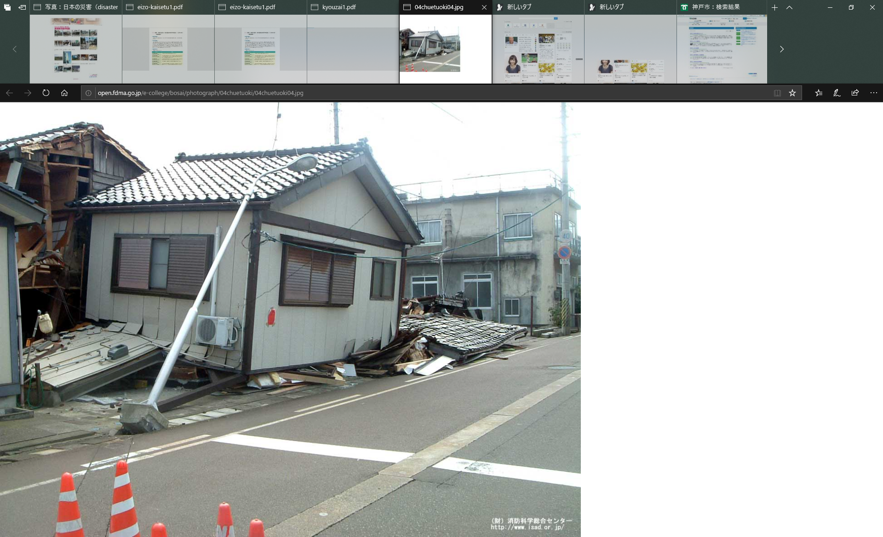
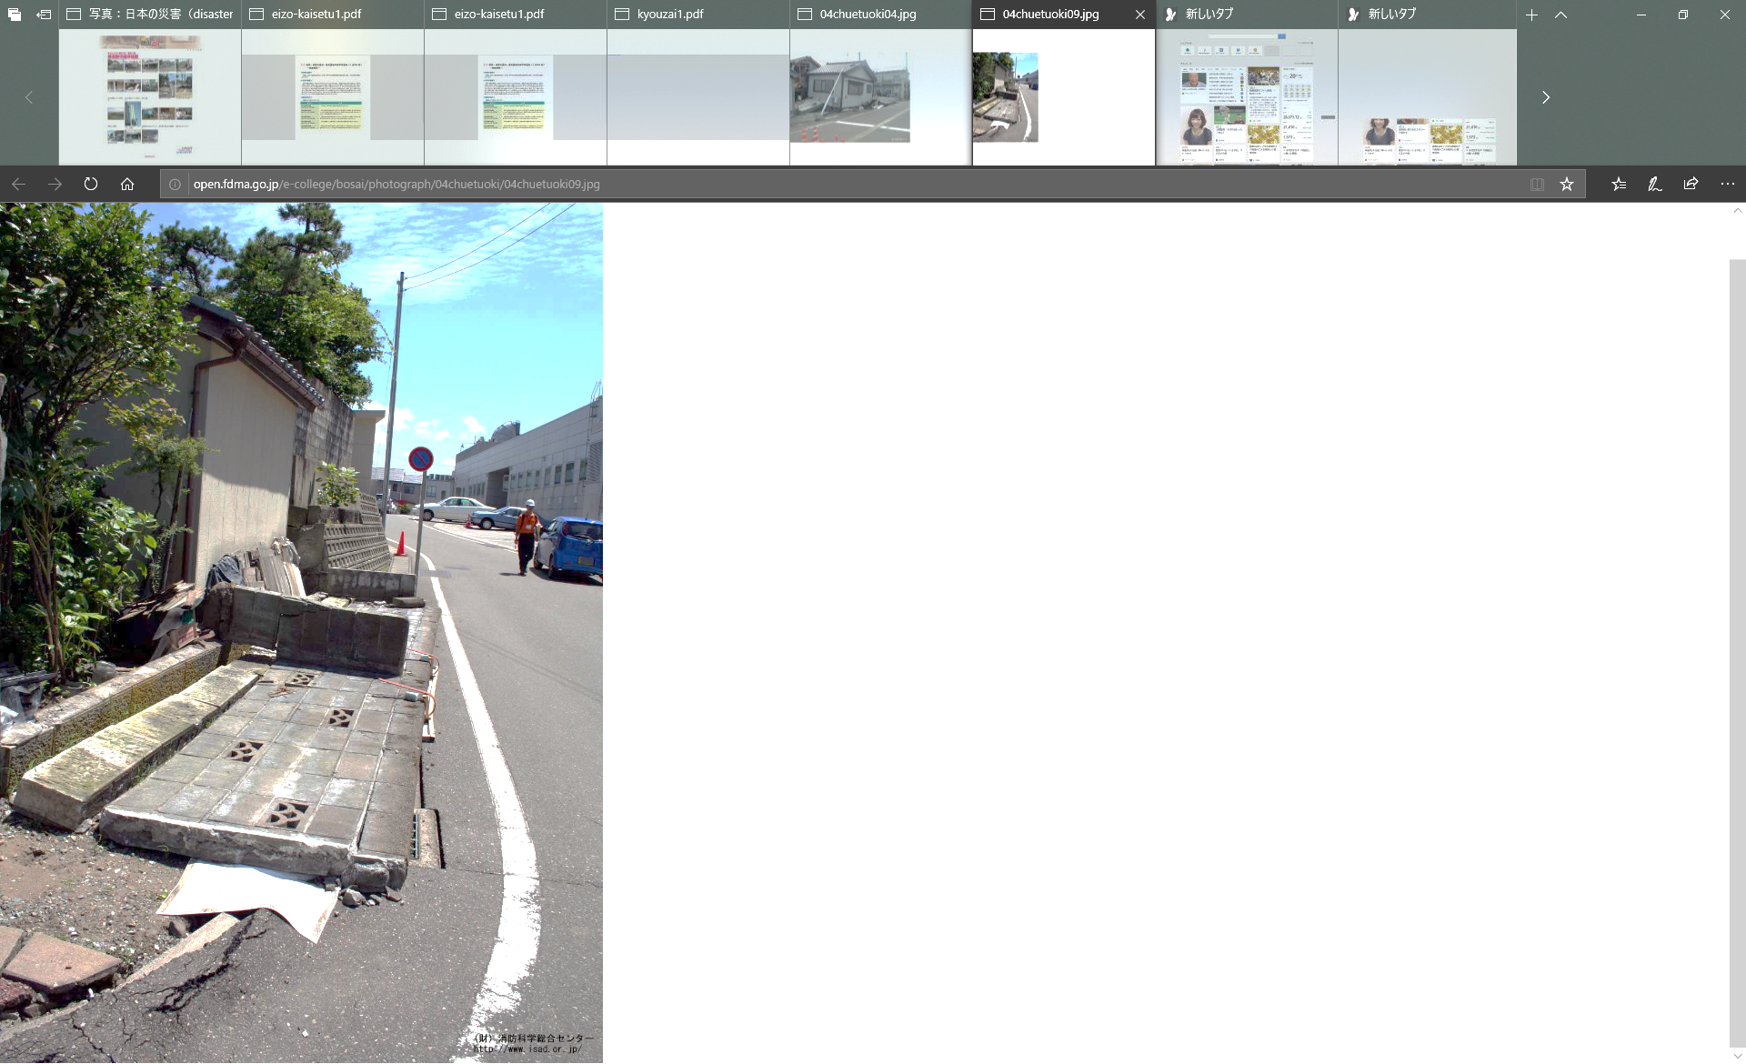
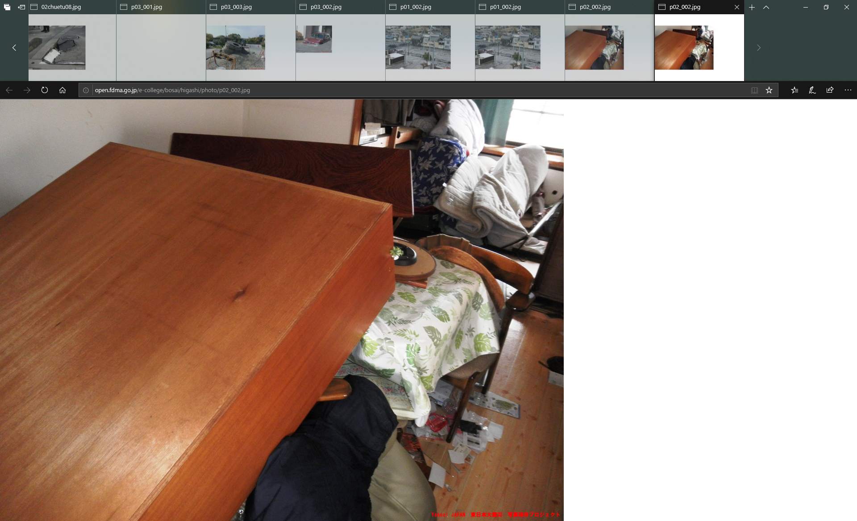
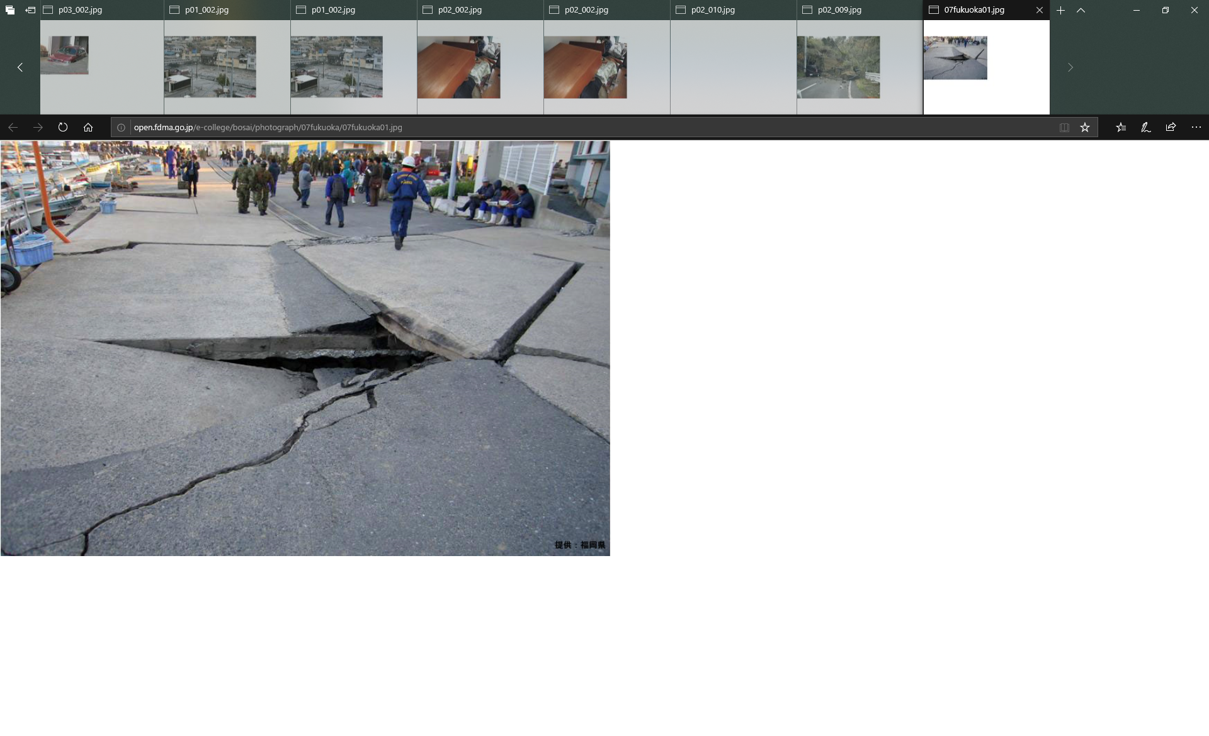
地震の揺れによる被害と影響
研修を行う地域で起こると考えられる被害事例をお選び下さい
建物の倒壊
ブロック塀・石垣の倒壊
写真：総務省消防庁ホームページ
写真：総務省消防庁ホームページ
家具やモノが散乱
道路にヒビ、でこぼこ
写真：総務省消防庁ホームページ
写真：総務省消防庁ホームページ
Notes:
【補足説明】
地域の被害想定に応じて、地震の揺れによる「被害」・「影響」の種類や危険性について、写真を用いて説明します。
「チャレンジ防災48」などの映像（動画）を使っていただくのもイメージ促進のためにはよいでしょう。
http://open.fdma.go.jp/e-college/bosai/index.html
受講者の印象に残っている過去の災害事例を用いて説明することで、理解の促進を図るのも効果的です。

Slide 18
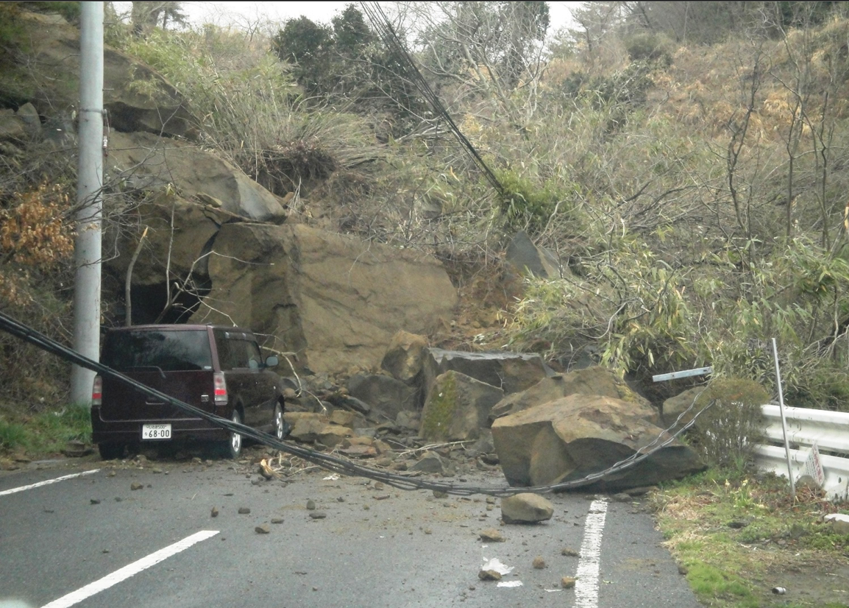
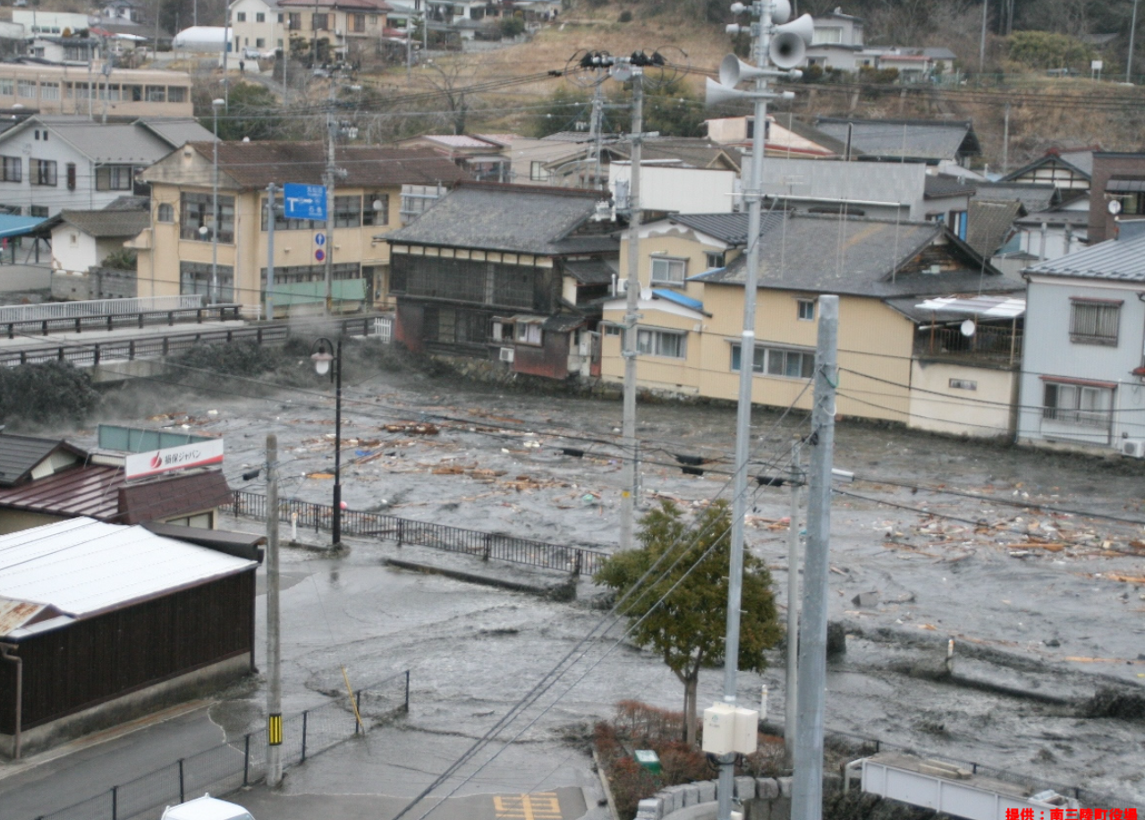
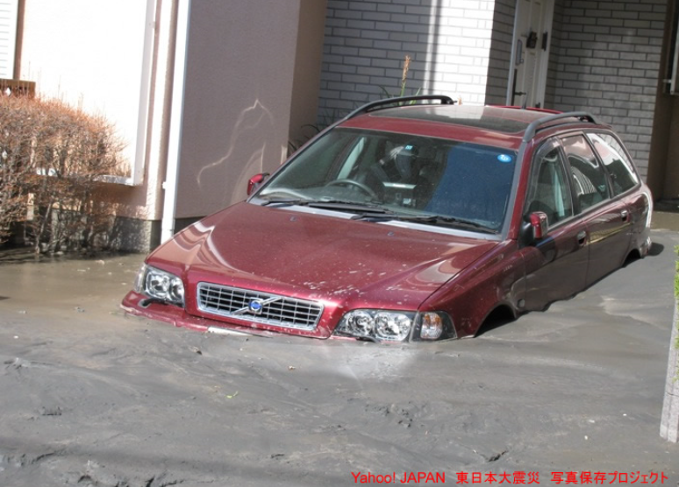
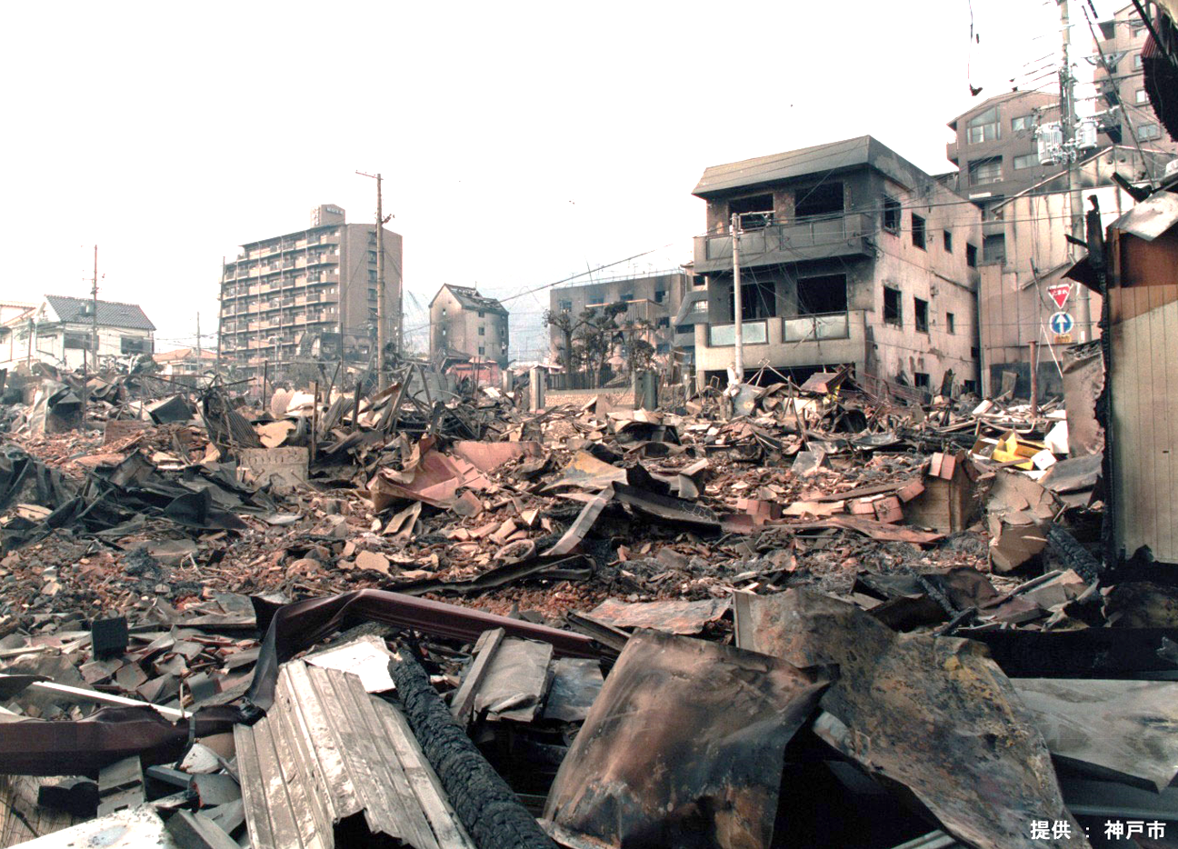
地震の揺れによる被害と影響
研修を行う地域で起こると考えられる被害事例をお選び下さい
土砂災害
津波
写真：総務省消防庁ホームページ
写真：総務省消防庁ホームページ
液状化
延焼火災
写真：総務省消防庁ホームページ
写真：総務省消防庁ホームページ
Notes:
【補足説明】
地域の被害想定に応じて、地震の揺れによる「被害」・「影響」の種類や危険性について、写真を用いて説明します。
「チャレンジ防災48」などの映像（動画）を使っていただくのもイメージ促進のためにはよいでしょう。
http://open.fdma.go.jp/e-college/bosai/index.html
受講者の印象に残っている過去の災害事例を用いて説明することで、理解の促進を図るのも効果的です。
液状化とはゆるく堆積した砂の地盤に強い地震動が加わると、地層自体が液体状になる現象のこと。

Slide 19
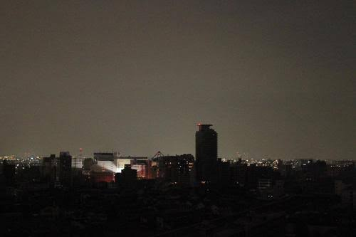
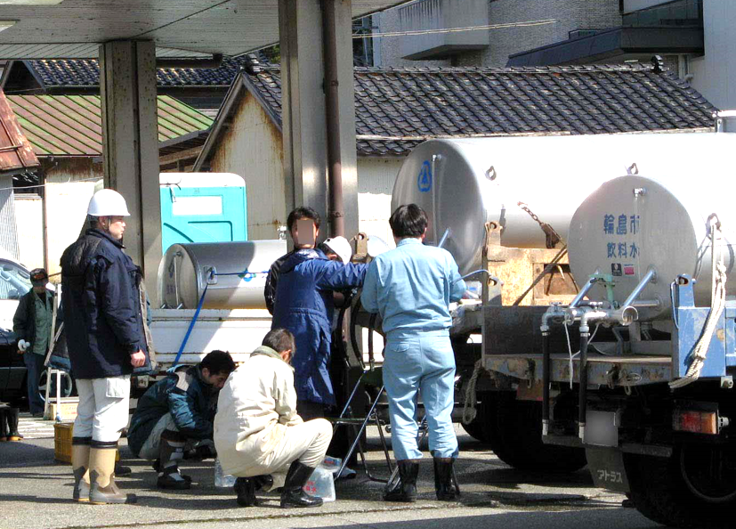
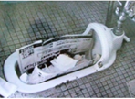
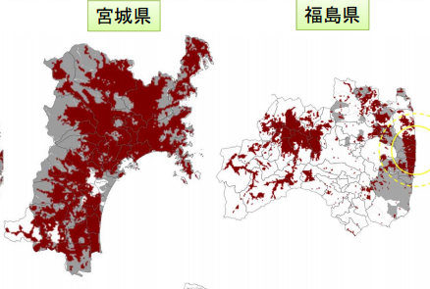
地震の揺れによる被害と影響
研修を行う地域で起こると考えられる被害事例をお選び下さい
停電
断水/ガス供給停止
写真：多摩市ホームページ
写真：総務省消防庁ホームページ
下水道使用不可
電話使用不可/ネット使用不可
写真：国土交通省ホームページ
写真：内閣府 防災情報のページ
Notes:
【補足説明】
地域の被害想定に応じて、地震の揺れによる「被害」・「影響」の種類や危険性について、写真を用いて説明します。
「チャレンジ防災48」などの映像（動画）を使っていただくのもイメージ促進のためにはよいでしょう。http://open.fdma.go.jp/e-college/bosai/index.html
受講者の印象に残っている過去の災害事例を用いて説明することで、理解の促進を図るのも効果的です。

Slide 20
ワークショップ
35分
＜風水害＞
皆さんが住む地域には
どのような被害が想定されて
いるでしょうか？
「地震災害」と「風水害」の２種類がありますので、研修を行う方が、地域の実情に合わせて、適宜選択してご利用下さい。
また、研修会の受講者や規模にあわせて、市町村単位・町内会単位・小学校区単位などワークショップで考えてもらう対象地域を決めてください。
Notes:
【補足説明】
受講者に、「大雨や台風などの影響で風水害が発生したときに、私たちが住む地域にはどのような被害が想定されているでしょうか？」と投げかけます。
（何人かの受講者を指名して、答えてもらってもよいでしょう。）
「風水害」における地域の危険について、科学的なデータである被害想定やハザードマップを使って確認していきましょう」と、次のワークショップにつなげます。

Slide 21
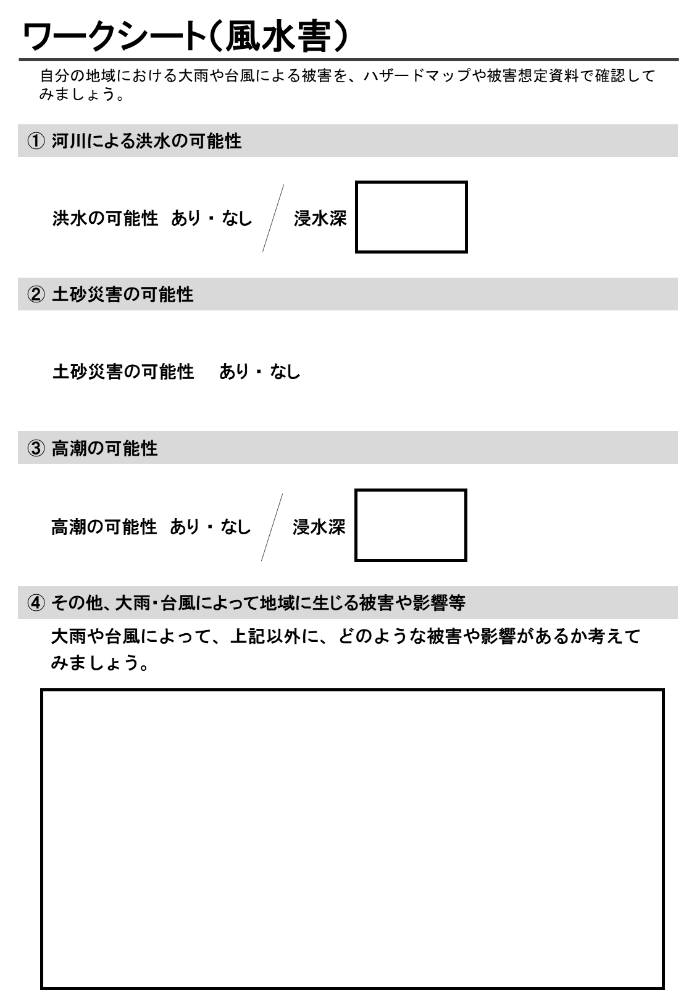
風水害における地域の危険の整理
【個人作業】 ＜１０分＞
配布されたハザードマップや被害想定資料を確認し、皆さんの地域の危険性について「ワークシート(風水害)」 に書き出しましょう
河川氾濫による洪水の可能性は？ 水の深さは？
土砂災害の可能性は？
高潮の可能性は？
その他、気づいた被害等
  強風による建物の損壊
研修の受講者の防災に関する知識の習得状況等に応じて、作業時間等を適宜調整して下さい。
Notes:
【補足説明】
次の資料を、受講者一人一人に配布します。
自地域の「風水害に関する被害想定」
自地域の地震に関する「ハザードマップ」（浸水想定区域図、土砂災害、高潮災害など）
補助教材の「ワークシート（風水害）」（別添）
以下の順番でワークシートへの書き込みを促します。
ハザードマップを見て、地域の位置と範囲を確認する。
河川氾濫による浸水エリアに入っているかどうかを確認し、あり・なしのどちらかに〇を記入。
浸水の可能性が「あり」の場合は、ハザードマップから浸水深を把握し書き出す。
土砂災害、高潮災害についてもハザードマップを確認し、書きだす。
その他に気づいた被害などがあれば書き出してもらう。

Slide 22
ワークシート（風水害）
（補助教材１限目）
自分の地域における大雨や台風による被害を、ハザードマップや被害想定資料で確認してみましょう。
①河川による洪水等による浸水害の可能性
洪水や内水氾濫等による
浸水害の可能性
あり ・ なし
浸水深
② 土砂災害の可能性
土砂災害の可能性 あり ・ なし
③ 高潮の可能性
高潮の可能性 あり ・ なし
浸水深
④ その他、大雨・台風によって地域に生じる被害や影響等
大雨や台風によって、上記以外に、どのような被害や影響があるか考えて
みましょう。

Slide 23
グループ内で共有 ＜15分＞
ワークシートを活用しながら
皆さんの地域の危険について
話し合いましょう
Notes:
【補足説明】
自分の地域の危険について、グループ内で共有してもらいます。
被害想定やハザードマップを確認して理解したことを、自分の言葉に置き換えて伝えてもらうことで、より理解が進みます。
他の地域のメンバーの発表を聞くことで、地域によって被害に違いがあることも気づいてもらえます。

Slide 24
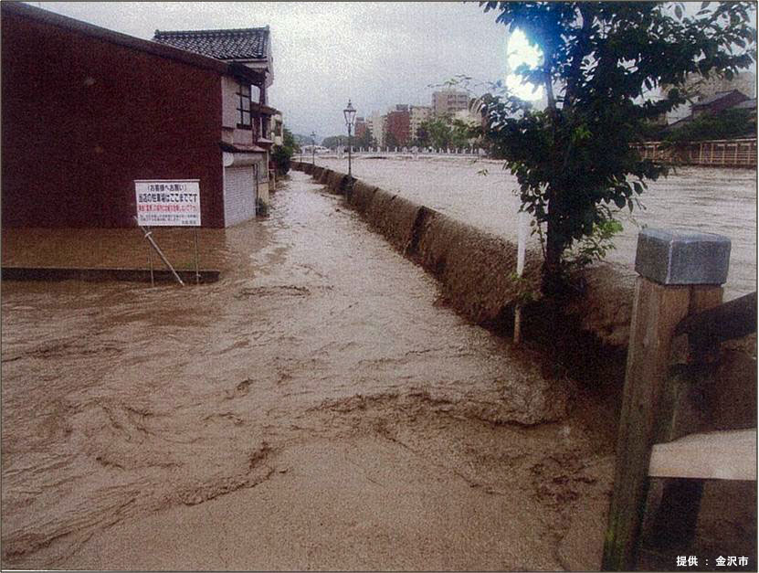
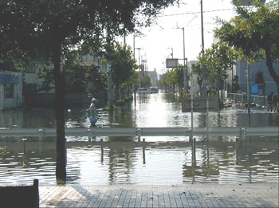
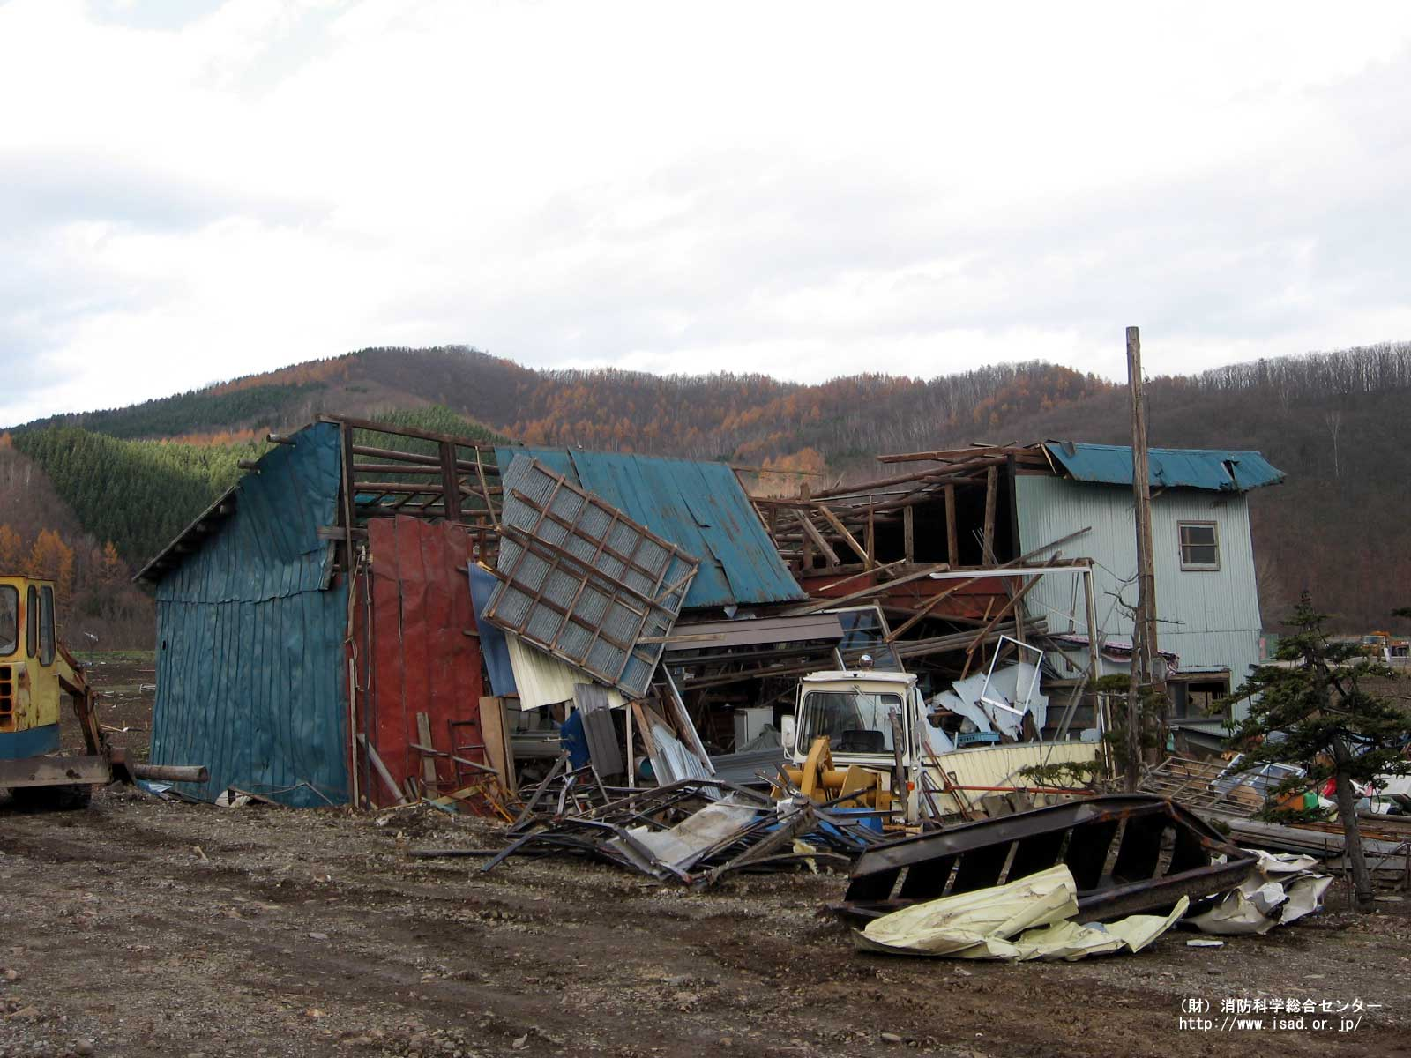
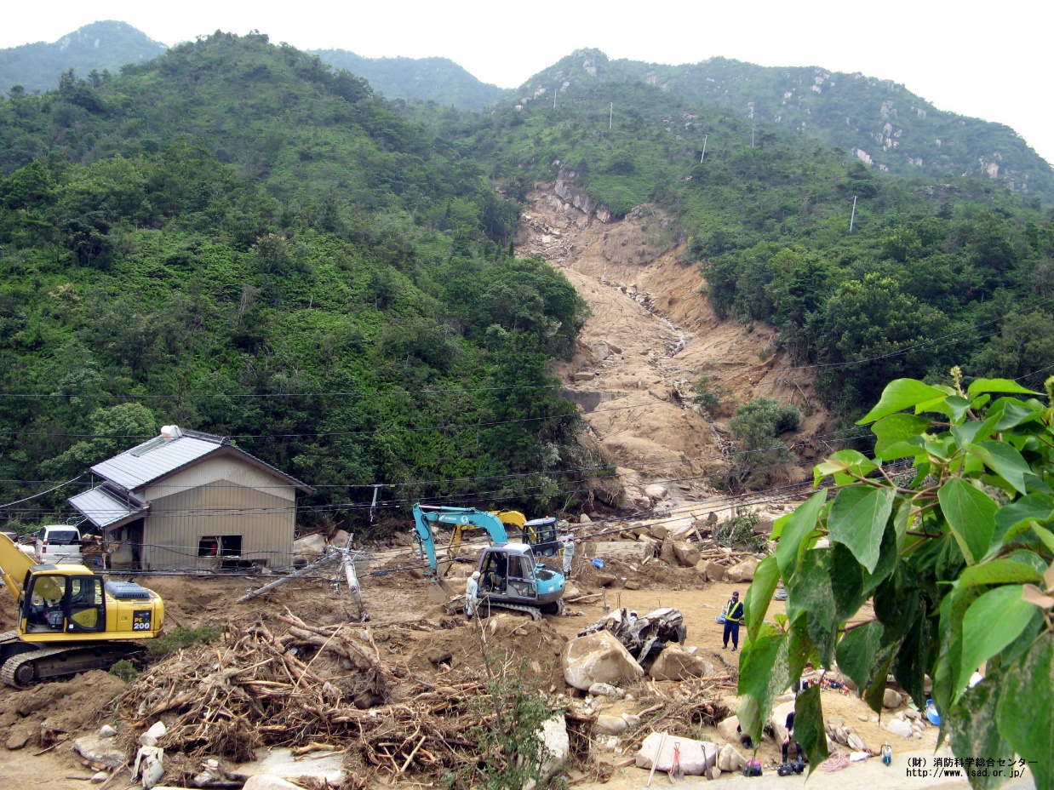
大雨や台風による被害と影響
研修を行う地域で起こると考えられる被害事例をお選び下さい
河川の氾濫による浸水（外水氾濫）
高潮による浸水
写真：総務省消防庁ホームページ
写真：香川県ホームページ
風による家屋の倒壊
大雨による がけ崩れ、
地すべり土石流
写真：総務省消防庁ホームページ
写真：総務省消防庁ページ
Notes:
【補足説明】
地域の被害想定に応じて、大雨や台風による「被害」・「影響」の種類や危険性について、写真を用いて説明します。
「チャレンジ防災48」などの映像（動画）を使っていただくのもイメージ促進のためにはよいでしょう。
http://open.fdma.go.jp/e-college/bosai/index.html
受講者の印象に残っている過去の災害事例を用いて説明することで、理解の促進を図るのも効果的です。

Slide 25
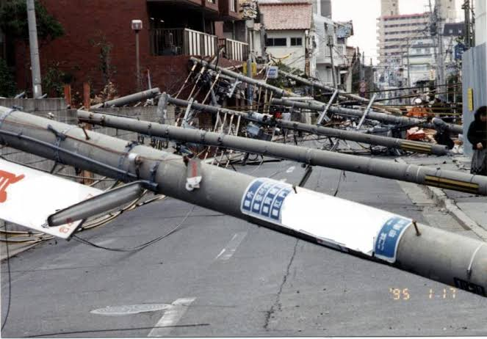
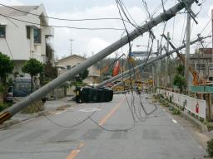
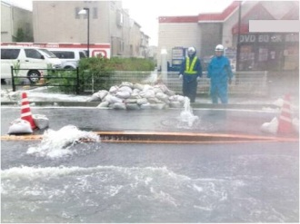
大雨や台風による被害と影響
停電
（倒木や土砂崩れなどによる）
断水
（施設被害、停電などによる）
研修を行う地域で起こると考えられる被害事例をお選び下さい
写真：兵庫県ホームページ
写真：総務省消防庁ホームページ
通信障害
（停電や伝送路断などによる）
下水道
（施設被害、停電などによる）
写真：宮古島地方気象台ホームページ
写真：千葉県ホームページ
Notes:
【補足説明】
地域の被害想定に応じて、大雨や台風による「被害」・「影響」の種類や危険性について、写真を用いて説明します。
「チャレンジ防災48」などの映像（動画）を使っていただくのもイメージ促進のためにはよいでしょう。
http://open.fdma.go.jp/e-college/bosai/index.html
受講者の印象に残っている過去の災害事例を用いて説明することで、理解の促進を図るのも効果的です。

Slide 26
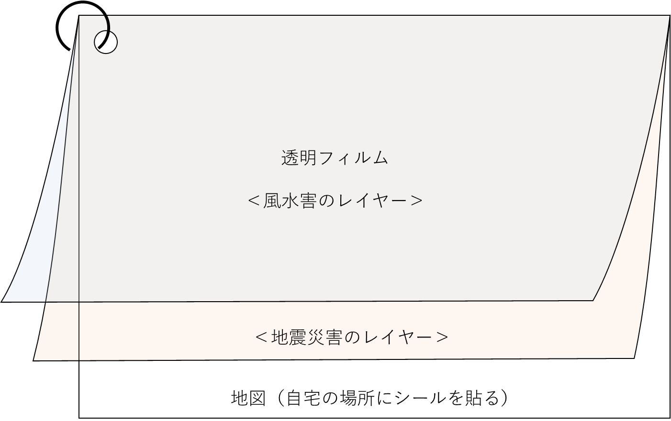
「地震災害」と「風水害」のワークショップを同時に行う方法
「地震災害」と「風水害」のワークショップを同時に行う方法
●準備するもの
・自宅の周辺が示されている地図（住宅地図等）
・透明フィルム（２枚）
・丸シール
●検討の流れ
１．自宅の周辺が示されている地図上に、
自宅の場所に丸シールを貼ります。
２．透明フィルム（１枚）を重ねます
３．透明フィルムの上から、地震災害の
被害想定エリアを記入します。
４．更にその上に、透明フィルムを重ね、
水害の被害想定エリアを記入します。
５．地震災害、風水害それぞれの被害想定エリアと
自宅の地図を重ねて、災害種別毎の
災害リスクを確認します。
※リング等で地図と透明フィルムをまとめると、
紛失したりしにくくなります。
図．複数の災害リスクを検討する手法イメージ図
Notes:
【補足説明】
・災害リスクは災害毎に異なるため、災害リスクに応じた避難行動等も異なります。
・それぞれの災害の被害想定等を基に災害リスクを検討することが重要です。

Slide 27
１．わがまち（地域）の災害発生のおそれ
- まとめ -
近年、大規模な地震や風水害が発生し、被害は甚大です
Notes:
【補足説明】
中項目「１．わがまち（地域）の災害発生のおそれ」で学んだことをまとめます。

Slide 28
２．自主防災活動の必要性
20分

Slide 29
地域における消防防災体制
平成31年４月１日現在
（少年消防クラブは令和元年５月１日現在）
公助
常備消防
（726本部）
約１６．５万人
行政による活動
消防機関
消防団
（ 2,198団）
約８３．２万人
共助
【うち、女性消防団員約２．７万人】
地区内の居住者等が
連携して行う活動
自主防災組織
（167,158組織）
約４，４３６万人
活動カバー率（※）＝８４．１％
女性（婦人）
防火クラブ
少年消防
クラブ
自助
（8,035クラブ）
約120万人
（4,442クラブ）
約41万人
その他の
地域防災組織
（NPO等）
住民一人一人が
自発的に行う活動
地域住民
24
（※）自主防災組織活動カバー率 ＝ 自主防災組織が活動の範囲としている地域の世帯数 ÷ 全世帯数
Notes:
【補足説明】
・公助・共助・自助の担い手とそれぞれの人数や割合を説明します。
・特に公助と自助の規模感を知ってもらい、自助の大切さを認識してもらいます。

Slide 30
災害が発生した地域における対応の実態
（救助活動の実態）
阪神・淡路大震災において、倒壊家屋から救助したのは自助が66.8％、共助が30.7%、公助は2％足らず
阪神・淡路大震災における倒壊家屋からの救助活動の主体
災害時（特に直後）は
「公助」が間に合わない
その他
救助隊に
公助
通行人に
共助
友人･隣人に
直後は
「自助」と「共助」で
守り抜く必要
家族に
自助
自力で
(%)
参考：日本火災学会「1995年兵庫県南部地震における火災に関する調査報告書（1996）」
Notes:
【補足説明】
災害時には、地域住民の力が大きな役割を果たすことを、阪神・淡路大震災（平成７年１月１７日発生）の例を使って説明します。
阪神・淡路大震災において、倒壊家屋からの救助のうち、友人・隣人と回答したのは約３割にのぼり、災害時の地域における助け合いの重要性を確認することができます。

Slide 31
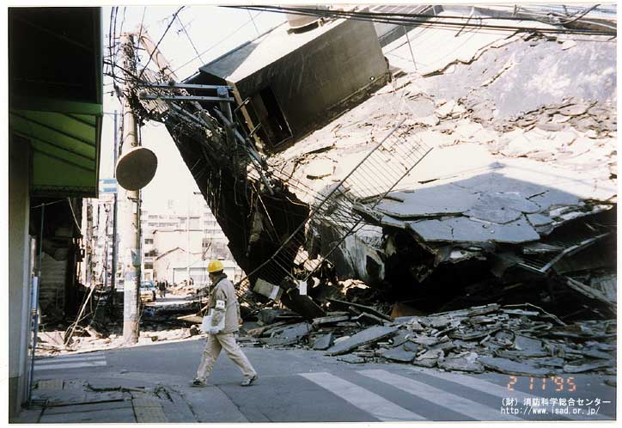
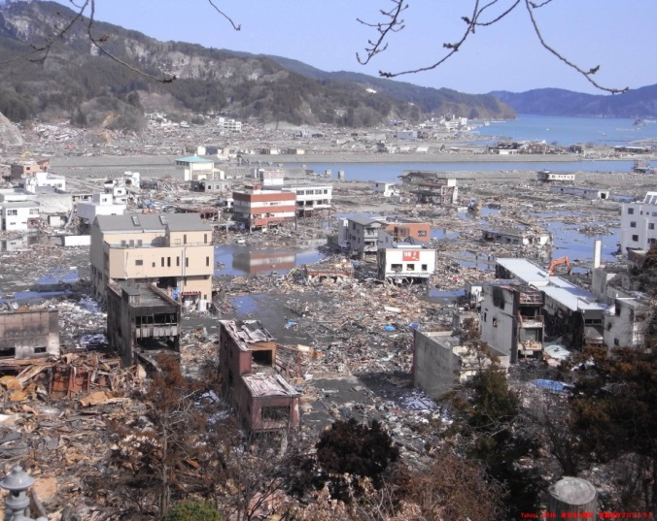
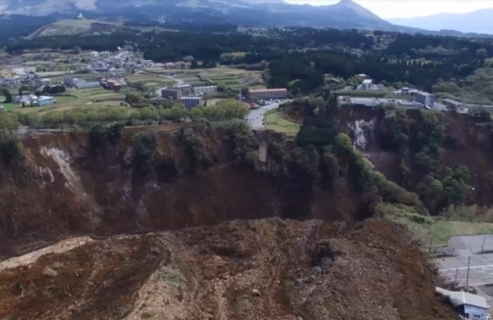
公助の限界
大規模な災害が発生したときに、被害の拡大を防ぐためには、国や都道府県、市町村の対応（公助）だけでは限界があります。
＜阪神・淡路大震災＞
＜東日本大震災＞
＜熊本地震＞
道路まで崩れた建物
津波来襲の1週間後のまち
崩落した橋
大規模災害時は、行政機能が麻痺してしまい、行政だけでは被災者を十分に支援できない。
26
Notes:
【補足説明】
・阪神・淡路大震災では、ある地域において、生き埋め・閉じ込められた人のうち、自力で脱出したか家族・友人・隣人によって助け出された人が９８％にのぼるという調査結果があります。
・また別の調査では、救助された人のうち４分の３が消防や警察などの機関ではなく一般市民によって助け出されたと言われています。
・大規模災害時には、消防などの公的機関による救助にはどうしても限界があり、隣近所の助け合いが非常に重要であることがわかります。

Slide 32
災害が発生した地域における対応の実態
（消火活動の実態）
阪神・淡路大震災時に、神戸市内で、調査した９４か所の火災現場のうち、約８割の７７か所で市民消火活動が展開された
長田区西代市場火災
自治会リーダーの呼びかけで、200人以上のバケツリレー 倒壊家屋を動かし延焼防止
東灘区御影西町火災
子どもを含む約300人がバケツ リレー
長田区東尻池町火災
近隣企業からポンプ、ホースなどの提供を受けて活用
約8割
77
件
94
件
市民消火活動の有無
参考：日本火災学会「1995年兵庫県南部地震における火災に関する調査報告書（1996）」
Notes:
【補足説明】
前のスライドに続いて、共助の重要性を事例を使って説明します。
大規模な火災に対しても地域による消火活動が行われました。
地域住民が一体となった防災活動、つまり共助が被害の拡大を防止する上でとても重要です。

Slide 33
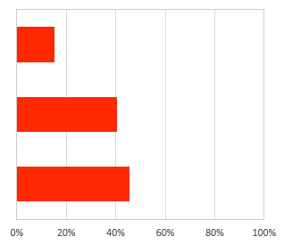
自助意識の現状
近年、自助の意識は高まってきているが、まだ不十分
各家庭が大地震に備えて、行っている対策
非常持ち出し用衣類、毛布など
を準備している
15.2%
半数以上は
備えてない
家具・家電などを固定し、転倒・
落下・移動を防止している
40.6%
食料や飲料水、日用品などを
準備している
45.7%
参考：内閣府「平成29年度防災に関する世論調査」
Notes:
【補足説明】
内閣府の調査では、自助による準備が不十分であることを説明します。

Slide 34
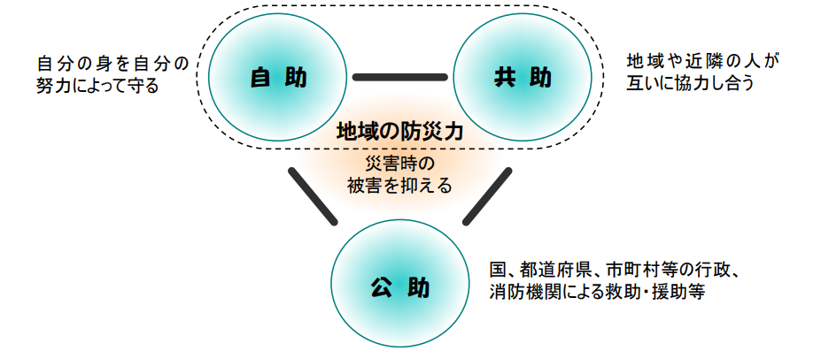
自助・共助の重要性
自助
共助
自分の身を
自分で守る
公助
災害時（特に直後）は、「公助」の活動には限界がある
✓道路の寸断等で地域が孤立 ✓行政等も自身が被災
「自助」と「共助」の防災活動が重要
Notes:
【補足説明】
自助・共助・公助について説明します。
先の事例で紹介したように、災害時、特に災害発生直後は、「公助」には期待できないことを説明し、特に災害発生直後は、自主防災組織を中心とした「共助」による災害対応が重要であることを伝えます。

Slide 35
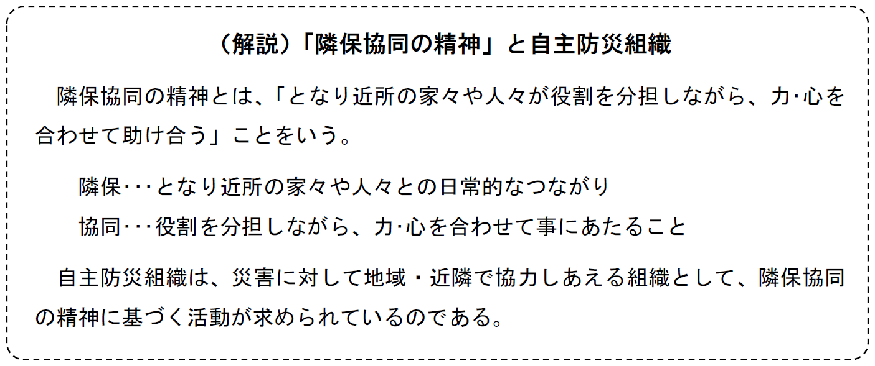
「隣保協同の精神」と自主防災組織
「地震災害」と「風水害」のワークショップを同時に行う方法
災害によって地域が孤立した場合には、普段から生活環境を共有している住民同士が相互に協力し合う「共助」が被害の軽減のために、最も重要な行動となります。
Notes:
【補足説明】
・災害対策の最も基本となる法律である災害対策基本法においては、「住民の隣保協同の精神に基づく自発的な防災組織」（第2条の2第2号）として、市町村がその充実に努めなければならない旨規定されています。

Slide 36
災害対策基本法
「隣保協同の精神」は災害対策基本法の基本理念に定めがあります。
（基本理念）
第二条の二 災害対策は、次に掲げる事項を基本理念として行われるものとする。
二 国、地方公共団体及びその他の公共機関の適切な役割分担及び相互の連携協力を確保するとともに、これと併せて、住民一人一人が自ら行う防災活動及び自主防災組織（住民の隣保協同の精神に基づく自発的な防災組織をいう。以下同じ。）その他の地域における多様な主体が自発的に行う防災活動を促進すること。
Notes:
【補足説明】
・災害対策基本法の自主防災組織の根拠規定（基本理念）を説明します。

Slide 37
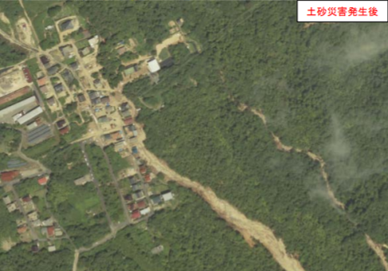
【事例】実際の災害時における共助
■地域ぐるみでの避難体制
（東広島市黒瀬町洋国団地：広島県）
くろせ ちょう
ようこく
平成30年7月豪雨で土石流による被害を受けたが、住民で支え合って事前に避難したため、死者やけが人がゼロだった。
要配慮者を含む７名が避難準備の発令前に自主的に避難した。この時、自治会で事前に決めていた要配慮者を支援する担当者が避難の補助をした。
平成26年の災害を受け、防災に関する取組をはじめ、緊急告知ラジオの設置や民生委員等による高齢者・障がい者の避難を支援する担当を事前に決めていた
参考：内閣府「平成30年７月豪雨を踏まえた水害・土砂災害からの避難のあり方について（報告）【参考資料】」
Notes:
【補足説明】
平成30年7月豪雨にて、土石流等により、全半壊10軒、床下浸水20軒の被害を受けましたが、地域での共助による取組みで死者やけが人がゼロであった事例です。
緊急告知ラジオは、災害時に市域の防災情報を放送するもので、自治会費で購入し全戸配布しています。
この他、ハザードマップを全戸に配布し周知し、住民もハザードマップを見ており土砂災害危険箇所と認識していました。
平成26年災害を受けて防災に関する取り組みを始め、年１～２回避難訓練を実施していたり、市の出前講座を受講していました。

Slide 38
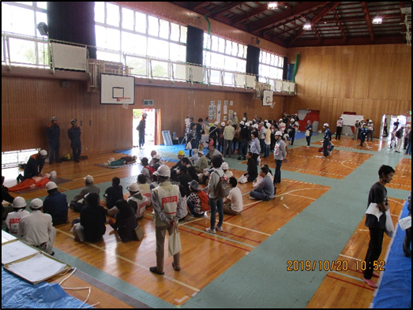
【事例】平時における自主防災組織の活動
（令和元年度 自主防災組織等のリーダー育成・連携促進支援事業）
「地震災害」と「風水害」のワークショップを同時に行う方法
■地域住民による自主的な避難所開設と運営
（木津川市：京都府）
自主防災組織が主体となり避難誘導と避難所の開設・運営を行うもので、特に、これまで未策定であった地域内の避難行動要領や自主的な避難所開設・運営要領を木津川市と連携し協議、構築を行った。
市防災訓練で関係機関との連携も含め、実行動訓練を実施した。
防災意識の向上を目的に各種団体と連携し、市内の催し会場にて防災イベント「防災ママフェス木津川」を開催し、防災用品の展示や外部特別講師を招き防災講演会を行い、地域防災リーダーをはじめ多くの市民に参加してもらう。
Notes:
【補足説明】
・防災訓練や防災イベントの開催については、準備段階から各種団体の方々と顔が見える関係づくりに励み普段からの連携強化に努める取組みを実施しました。
・消防庁の支援事業である「自主防災組織等のリーダー育成・連携促進支援事業（現：消防団・自主防災組織等連携促進支援事業）」の一例です。

Slide 39
２．自主防災活動の必要性
- まとめ -
災害時（特に直前、直後）は、「自助」と「共助」の防災活動が重要です
Notes:
【補足説明】
中項目「２．自主防災活動の必要性」で学んだことをまとめます。

